Slide 1
A monitorok
Készítette: Anda Attila
Felkészítő tanár: Vargáné Gyömrei Anita
Iskolám: Orosházi Vörösmarty Mihály Általános Iskola
Iskolám címe: Vörösmarty u. 4.

Slide 2
Menü
Mi is az a monitor?
A felbontás
A Monitorok története
A Monitorok működése
Quiz
Navigációs gombok

Slide 3
Navigációs gombok
Menü
Előző dia
Következő dia
Első dia
Utolsó dia

Slide 4
Mi is az a monitor?
A monitor a számítógép megjelenítő perifériája. A monitort VGA, DVI, HDMI vagy DisplayPort monitorkábel köti össze a videóadapterrel (videokártya), mely utasításai alapján jeleníti meg a kívánt képet.

Slide 5
felbontás
A régebbi monitorok fekete-fehérek (monokrómok) voltak, de ma már csak színes monitorokat gyártanak. A CRT monitoroknál probléma volt a sugárzás egészségkárosító hatása, de a mai katódsugárcsöves monitorok mind Low Radiation, azaz alacsony sugárzásúak, ezért egészségre nem károsak. A monitoron megjelenített kép pixelekből áll (Picture Element). A pixel lényegében egy pont, ezek alkotják a képernyőmátrixot. Minél több ilyen apró pontból áll a kép, értelemszerűen annál élesebb. Ma a legjobban elterjedt felbontás az 1024×768 pixel (a webfelületek többségét is ilyen méretűre optimalizálják) de grafikai alkalmazásokhoz vagy egyéb speciális célokra az 1600×1200 pixeles felbontás is gyakori.

Slide 6
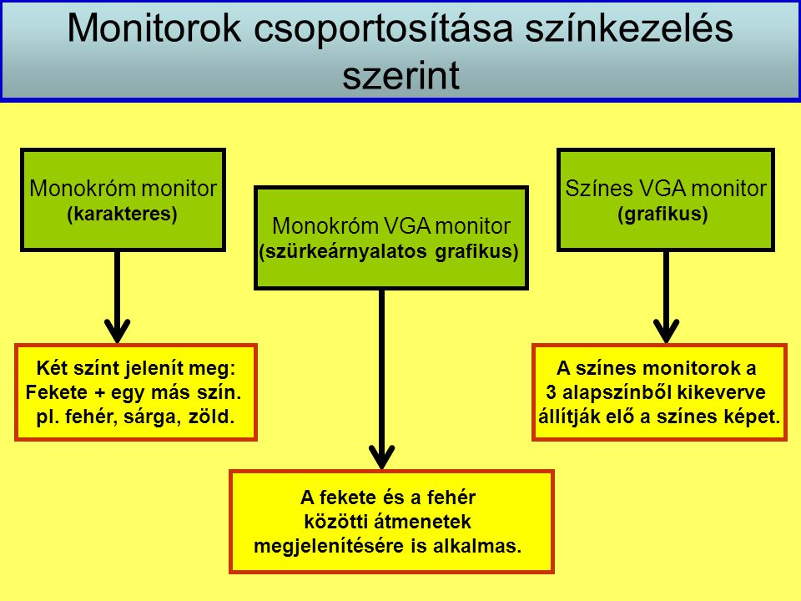
A monitorok története,fajtái
„CRT” katódsugárcsöves
karakteres (zöldbetűs megjelenítő )
grafikus fekete-fehér monocróm
grafikus színes (VGA, SVGA)
LCD paneles
LCD Monitorok működési elve
LCD Monitorok felbontása
A jövő monitorjai

Slide 7
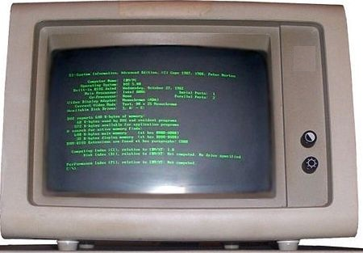
Karakteres (zöldbetűs megjelenítő)
karakteres: a képernyő csak karaktereket képes megjeleníteni, a képernyő karakterhelyekre van osztva, ez számítógépenként változó.

Slide 8
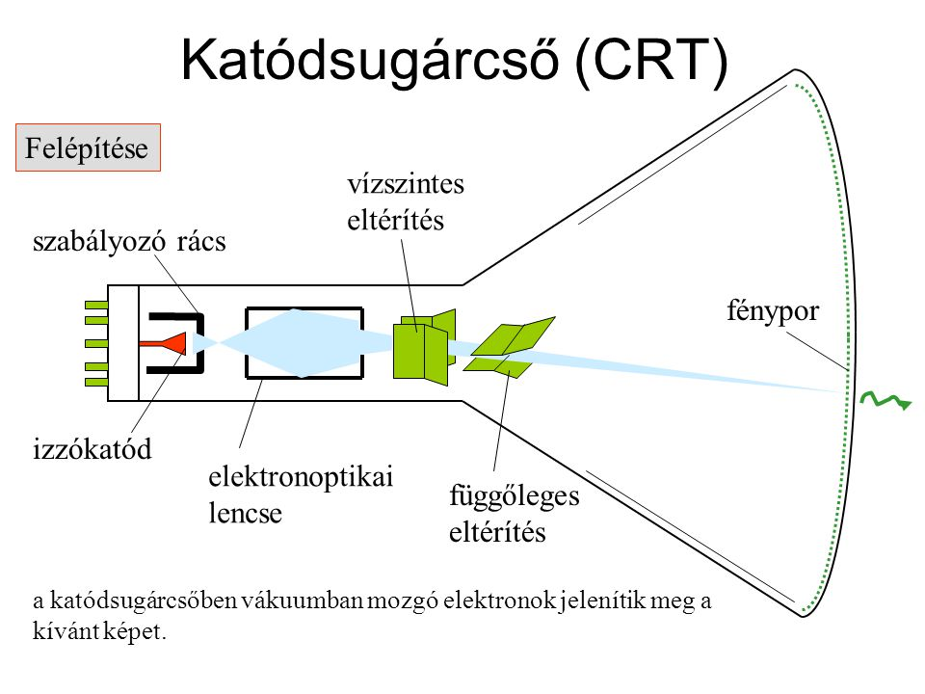
CRT (katódsúgárcsöves) monitorok működése
CRT: A monitorok közül a katódsugárcsöves terjedt el először, abból is a monokróm. A működése röviden úgy foglalható össze, hogy egy elektron ágyú által kilőtt elektronsugár soronként végigpásztázza belülről a képernyőt. A monitor belső felületén fénypor (tévesen foszfornak is nevezik) van, ami az elektron becsapódásakor felvillan. A pásztázás minimum másodpercenként 60-szor megtörténik, így a szemünk összeköti a felvillanásokat, és képet látunk, amit a sötét és világos pontok rajzolnak ki.

Slide 9
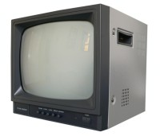
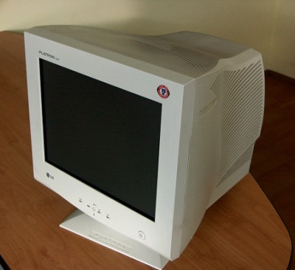
Grafikus fekete-fehér monocróm
grafikus: A megjelenített kép nem csak karaktereket tartalmaz, hanem a teljes képernyőt betöltő grafikus felületet definiál, ahol a képpontokat külön-külön kezeli.

Slide 10
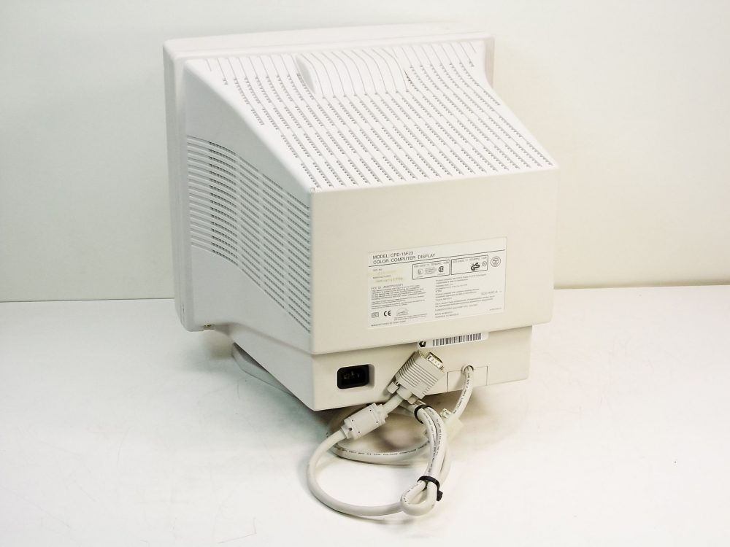
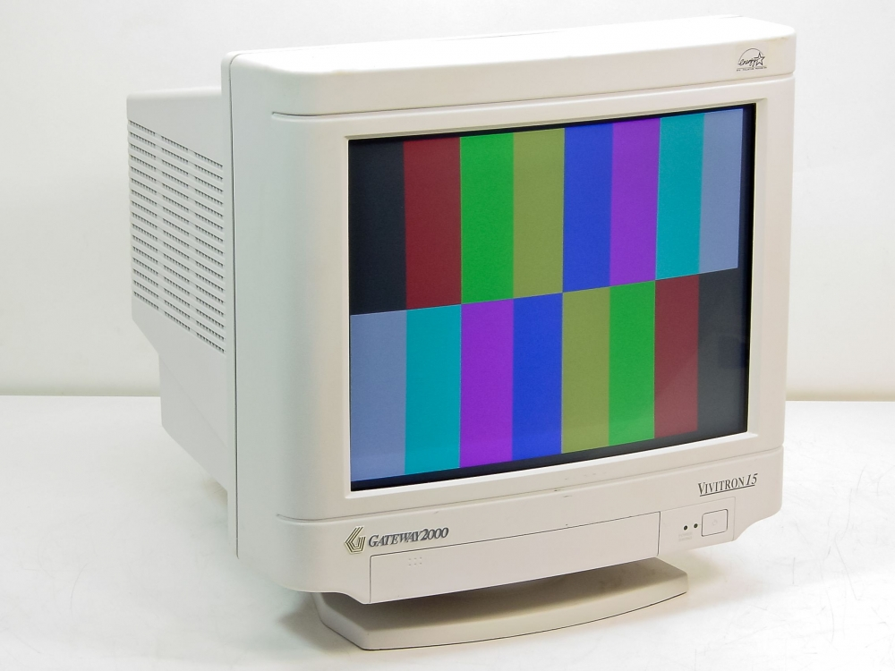
Grafikus színes (vga,SVGA)
A ma elterjedt operációs rendszerek általában grafikus üzemmódban működnek, de a számítógépek bekapcsolásakor – az operációs rendszer indulása előtt – még az egyszerűbb, karakteres üzemmódban jelzik ki az üzeneteket. Olyan nagygépes rendszereknél, ahol nem elsődleges cél a grafikus megjelenítés, egyes monitormeghajtók továbbra is csak karakteres üzemmódban dolgoznak. Linux operációs rendszer esetén a karakteres felület mellett a grafikus felület párhuzamosan, teljes értékűen, programok futtatására használható. (A grafikus felület nem vesz részt a tényleges működésben.) A színes monitorban színkeverést alkalmaznak. Ez abból áll, hogy a piros, zöld, és kék színt egy pontban (legalábbis nagyon közel) hozzák létre, így a szemünk összekeveri ezeket. A keverékből lesz a monitor által megjelenített barna, vagy narancssárga szín. A színes CRT monitorok ehhez három elektronágyút, és háromféle fényport alkalmaznak.

Slide 11
1. LCd monitorok működési elve
Az LCD működési elve: két, belső felületén mikronméretű árkokkal ellátott átlátszó lap közé folyadékkristályos anyagot helyeznek, amely nyugalmi állapotában igazodik a belső felület által meghatározott irányhoz, így csavart állapotot vesz fel. A kijelző első és hátsó oldalára egy-egy polárszűrőt helyeznek, amelyek a fény minden irányú rezgését csak egy meghatározott síkban engedik tovább. A csavart elhelyezkedésű folyadékkristály különleges tulajdonsága, hogy a rá eső fény rezgési síkját elforgatja. Ha hátul megvilágítják a panelt, akkor a hátsó polarizátoron átjutó fényt a folyadékkristály elforgatja (innen ered a Twisted Nematic, TN megnevezés), így a fény az első szűrőn átjut, és világos képpontot kapunk. Ha kristályokra feszültséget kapcsolunk, nem forgatják el a fényt, az eredmény pedig fekete képpont. A polárszűrő elé már csak egy színszűrőt kell helyezni. Előfordulhat a gyártás tökéletlensége miatt, hogy a képernyőn halott vagy „beragadt” képpontokat találunk. Ez a "pixelhiba".

Slide 12
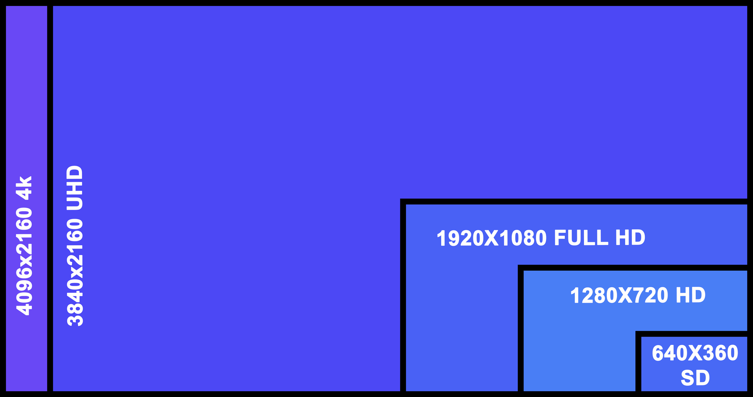
2. Lcd monitorok felbontása

Slide 13
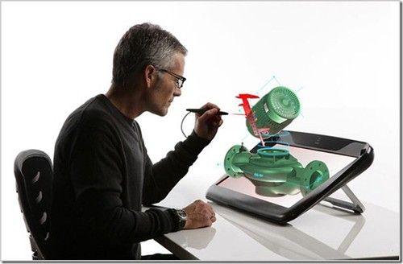
A jövő monitorjai
Manapság a monitorok laposak és fényérzékeny pixelt tartalmaznak, de a vizuális élmény ellenére, amelyet nyújtanak, még mindig csak egydimenziósak.
„Nagyon sok előnyük van. A mai monitorok passzívvá tesznek minket. Órákig csak ülünk és a monitort bámuljuk, de a jövőben ez az interakció teljesen megváltozik. Az e-mailben kapott formákat érezhetjük, megérinthetjük vagy akár meg is ölelhetjük. Bármi lehetséges” – mondja Daniel Leithinger kutató.

Slide 14
Quiz
Melyik monitor fajtához tartozik a karakteres(zöldbetűs megjelenítő)?
A, a CRT katódsugárcsöveshez
B, az LCD paneleshez
C, Egyikhez se

Slide 15
Helyes válasz
Gratulálok! Helyesen válaszoltál! Tovább jutottál a 2. kérdésre.
2. kérdés

Slide 16
Helytelen válasz
Sajnos, rosszul válaszoltál.
Próbálkozz újra!
Újrapróbálkozás

Slide 17
2. kérdés
Milyen a felbontása a FULLHD monitoroknak?
A, 1280x720
B, 3840x2160
C, 1920x1080

Slide 18
Helytelen válasz
Sajnos, rosszul válaszoltál.
Próbálkozz újra!
Újrapróbálkozás

Slide 19
Helyes válasz
Gratulálok! Helyesen válaszoltál! Tovább jutottál a 3. kérdésre.
3. kérdés

Slide 20
3. kérdés
Milyen fajtájú a képen látható monitor?
A, CRT (katódsugárcsöves)
B, Grafikus fekete-fehér monocróm
C, LCD

Slide 21
Helytelen válasz
Sajnos, rosszul válaszoltál.
Próbálkozz újra!
Újrapróbálkozás

Slide 22
Helyes válasz
Gratulálok! Helyesen válaszoltál! Teljesítetted a QUIZ-t.

Slide 23
Források
Google
Google képek
Wikipédia

Slide 24
Köszönöm a figyelmet!
Remélem sok hasznos információt tudtál meg a monitorokról és élvezted az előadásomat.

